Slide 1
PEMROGRAMAN BERORIENTASI OBYEK 2
Praktikum ke-01
Oleh :
IBNU UTOMO WAHYU MULYONO, M.Kom

Slide 2

Membuat Project Baru dengan Netbeans 7.0.1
Membuat Project Baru dengan Netbeans 7.0.1 - Untuk dapat membuat sebuah
project baru, sebelumnya pastikan anda telah menginstal Netbeans IDE pada
komputer anda. Pada tutorial ini saya menggunakan Netbeans IDE 7.0.1. Berikut
langkah - langkah membuat project baru :
1. Buka IDE Netbeans
Pilih Start - All Program - Netbeans - Netbeans 7.0.1

Slide 3
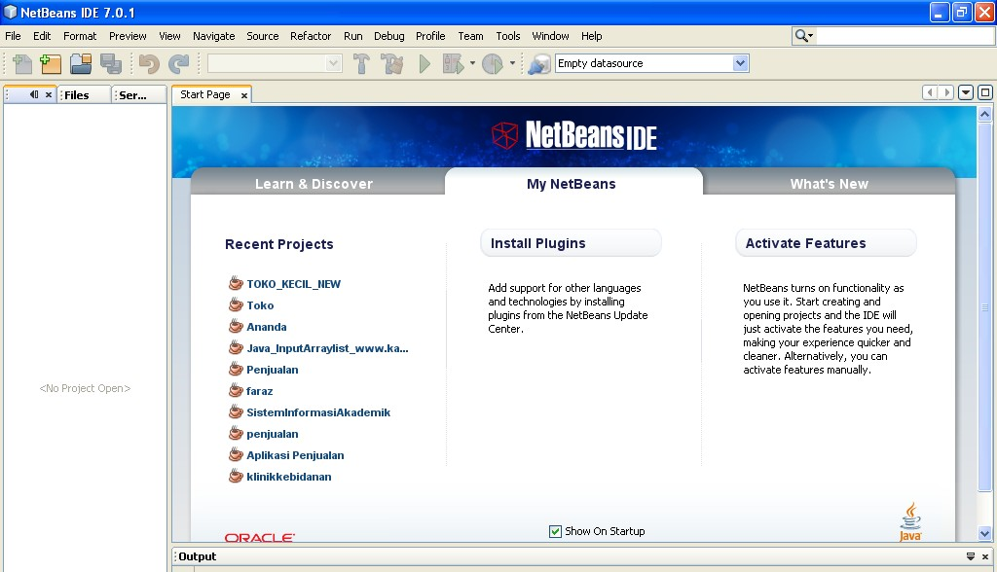
2. Setelah proses loading selesai, selanjutnya akan muncul jendela Welcome.

Slide 4
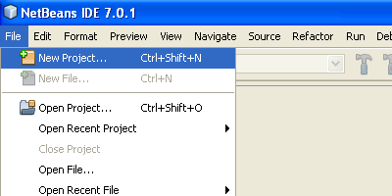
3. Kemudian pilih menu File - New Project atau gunakan shortcut keyboard CTRL +
SHIFT + N.
3.2
3.1

Slide 5
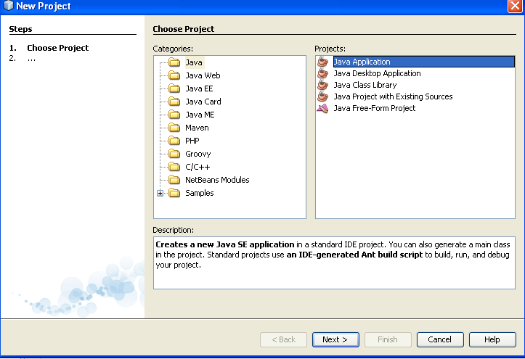
4. Selanjutnya akan muncul Wizard New Project, yang menanyakan jenis
project
apa yang akan dibuat (Step 1 Choose Project). Pada Categories, pilih Java dan
pada Project pilih Java Application. Setelah memilih, klik tombol Next.
4.1
4.2
4.3

Slide 6
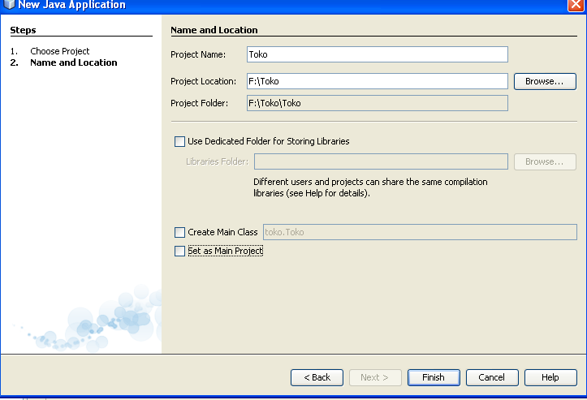
5. Kemudian ke Step 2 yaitu Name and Location yang mana pada step ini harus
memberi nama projek tersebut dan menentukan dimana projek tersebut akan disimpan, selanjutnya unchek pada kotak Create Main Class dan Set as Main Project kemudian klik Finish
5.1
5.3
5.2
5.4
5.5

Slide 7
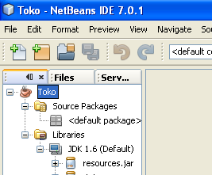
6. Apabila langkah – langkah diatas dilakukan dengan benar, maka selanjutnya akan
muncul lembar kerja baru.

Slide 8
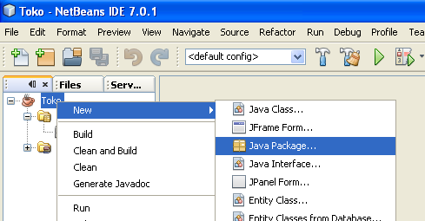
7. Setelah projek sudah selesai dibuat langkah selanjutnya adalah membuat
Package, klik kanan pada nama projek – pilih New – Java Package.
7.1
7.2
7.3

Slide 9
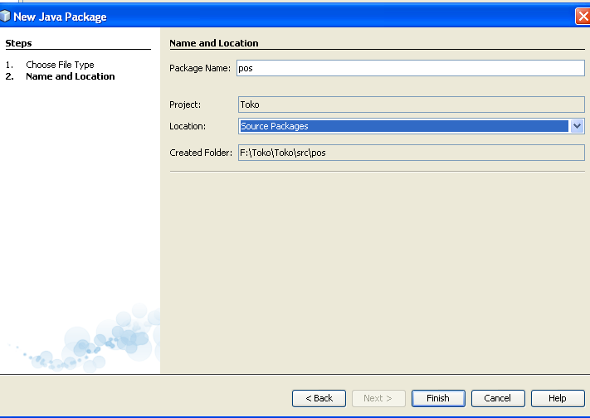
8. Selanjutnya akan muncul Wizard New Java Package, pada tampilan New Java
Package isikan Package Name misalnya pos kemudian klik Finish
8.1
8.2

Slide 10
~ SELESAI ~

